Slide 1
МИНИСТЕРСТВО ЦИФРОВОГО РАЗВИТИЯ, СВЯЗИ И МАССОВЫХ КОММУНИКАЦИЙ РОССИЙСКОЙ ФЕДЕРАЦИИ
Ордена Трудового Красного Знамени федеральное
государственное бюджетное образовательное
учреждение высшего образования
«МОСКОВСКИЙ ТЕХНИЧЕСКИЙ УНИВЕРСИТЕТ
СВЯЗИ И ИНФОРМАТИКИ»
────────────────────────────────────
Практическая работа №1
по дисциплине «Обеспечение доверия и безопасности в информационных сетях»
Выполнил: студ. гр. БСС2202
Кручинкин Сергей
Проверила: Владыченская В. А.
(Осенний семестр)
Москва 2024

Slide 2
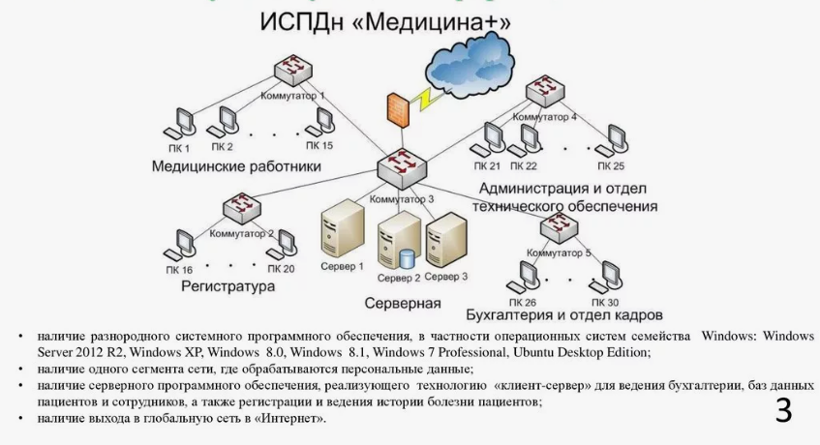
Сведения об информационной системе

Slide 3
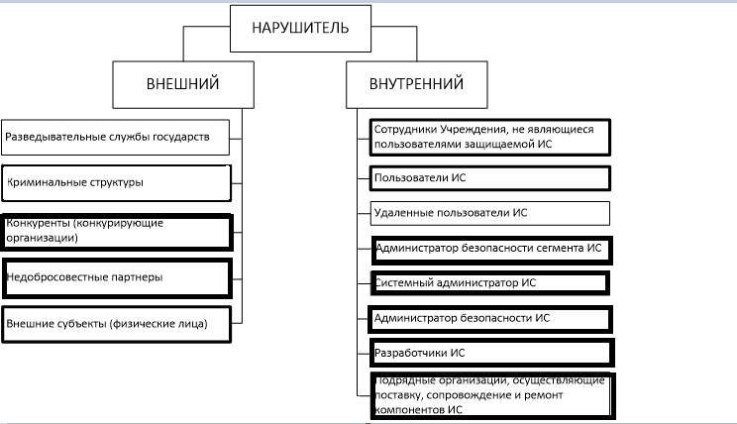
Модель потенциального нарушителя по требованиям ФСТЭК России
внешние нарушители - нарушители, не имеющие доступа к ИС, реализующие угрозы из внешних сетей связи общего пользования и (или) сетей международного информационного обмена;
внутренние нарушители - нарушители, имеющие доступ к ИС, включая пользователей ИС, реализующие угрозы непосредственно в ИС.

Slide 4
Перечень возможностей потенциальных внешних нарушителей
№ | Возможности внешнего нарушителя | ИС +
1. | возможность осуществлять несанкционированный доступ к каналам связи, выходящим за пределы служебных помещений | +
2. | возможность осуществлять несанкционированный доступ через автоматизированные рабочие места, подключенные к сетям связи общего пользования и (или) сетям международного информационного обмена | +
3. | возможность осуществлять несанкционированный доступ к информации с использованием специальных программных воздействий посредством программных вирусов, вредоносных программ, алгоритмических или программных закладок | +
4. | возможность осуществлять несанкционированный доступ через элементы информационной инфраструктуры ИС, которые в процессе своего жизненного цикла (модернизации, сопровождения, ремонта, утилизации) оказываются за пределами контролируемой зоны | +
5. | возможность осуществлять несанкционированный доступ через информационные системы взаимодействующих ведомств, организаций и учреждений при их подключении к ИС | +

Slide 5
Перечень возможностей внутреннего нарушителя
№ | Возможности (в т.ч. владение информацией) внутреннего нарушителя | ИС +
1. | иметь доступ к фрагментам информации, содержащей защищаемую информацию и распространяющейся по внутренним каналам связи ИС | +
2. | располагать фрагментами информации о топологии ИС (коммуникационной части подсети) и об используемых коммуникационных протоколах и их сервисах | +
3. | располагать именами и вести выявление паролей зарегистрированных пользователей | +
4. | изменять конфигурацию технических средств ИС, вносить в нее программно-аппаратные закладки и обеспечивать съем информации, используя непосредственное подключение к техническим средствам ИС | +
5. | знает, по меньшей мере, одно легальное имя доступа | +
6. | обладает всеми необходимыми атрибутами (например, паролем), обеспечивающими доступ к некоторому подмножеству защищаемой информации | +
7 | располагает конфиденциальными данными, к которым имеет доступ | +
8 | располагает информацией о топологии ИС на базе локальной и (или) распределенной информационной системы, через которую осуществляется доступ, и о составе технических средств ИС | +
9 | имеет возможность прямого (физического) доступа к фрагментам технических средств ИС | +
10 | обладает полной информацией о системном и прикладном программном обеспечении, используемом в сегменте (фрагменте) ИС | +
11 | обладает полной информацией о технических средствах и конфигурации сегмента (фрагмента) ИС | +
12. | имеет доступ к средствам защиты информации и протоколирования, а также к отдельным элементам, используемым в сегменте (фрагменте) ИС | +
13. | имеет доступ ко всем техническим средствам сегмента (фрагмента) ИС | +
14. | обладает правами конфигурирования и административной настройки некоторого подмножества технических средств сегмента (фрагмента) ИС | +
15. | обладает полной информацией о системном и прикладном программном обеспечении ИС | +
16. | обладает полной информацией о технических средствах и конфигурации ИС
17. | имеет доступ ко всем техническим средствам обработки информации и данным ИС | +
18. | обладает правами конфигурирования и административной настройки технических средств ИС

Slide 6
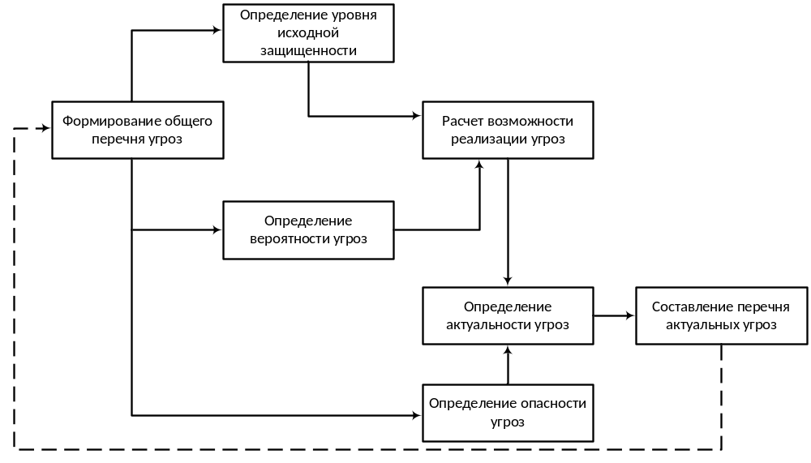
Алгоритм процесса построения модели угроз

Slide 7
Технические и эксплуатационные характеристики ИСПДн | Уровень защищенности
 | Высокий | Средний | Низкий
1. По территориальному размещению:
распределенная ИСПДн, которая охватывает несколько областей, краев, округов или государство в целом; | – | – | +
городская ИСПДн, охватывающая не более одного населенного пункта (города, поселка); | – | – | +
корпоративная распределенная ИСПДн, охватывающая многие подразделения одной организации; | – | + | –
локальная (кампусная) ИСПДн, развернутая в пределах нескольких близко расположенных зданий; | – | + | –
локальная ИСПДн, развернутая в пределах одного здания | + | – | –
2. По наличию соединения с сетями общего пользования:
ИСПДн, имеющая многоточечный выход в сеть общего пользования; | – | – | +
ИСПДн, имеющая одноточечный выход в сеть общего пользования; | – | + | –
ИСПДн, физически отделенная от сети общего пользования | + | – | –
3. По встроенным (легальным) операциям с записями баз персональных данных:
чтение, поиск; | + | – | –
запись, удаление, сортировка; | – | + | –
модификация, передача | – | – | +
4.По разграничению доступа к персональным данным:
ИСПДн, к которой имеют доступ определенные перечнем сотрудники организации, являющейся владельцем ИСПДн, либо субъект ПДн; | – | + | –
ИСПДн, к которой имеют доступ все сотрудники организации, являющейся владельцем ИСПДн; | – | – | +

Slide 8
Технические и эксплуатационные характеристики ИСПДн | Уровень защищенности
 | Высокий | Средний | Низкий
ИСПДн с открытым доступом | – | – | +
5. По наличию соединений с другими базами ПДн иных ИСПДн:
интегрированная ИСПДн (организация использует несколько баз ПДн ИСПДн, при этом организация не является владельцем всех используемых баз ПДн); | – | – | +
ИСПДн, в которой используется одна база ПДн, принадлежащая организации – владельцу данной ИСПДн | + | – | –
6. По уровню обобщения (обезличивания) ПДн:
ИСПДн, в которой предоставляемые пользователю данные являются обезличенными (на уровне организации, отрасли, области, региона и т.д.); | + | – | –
ИСПДн, в которой данные обезличиваются только при передаче в другие организации и не обезличены при предоставлении пользователю в организации; | – | + | –
ИСПДн, в которой предоставляемые пользователю данные не являются обезличенными (т.е. присутствует информация, позволяющая идентифицировать субъекта ПДн) | – | – | +
7. По объему ПДн, которые предоставляются сторонним пользователям ИСПДн без предварительной обработки:
ИСПДн, предоставляющая всю базу данных с ПДн; | – | – | +
ИСПДн, предоставляющая часть ПДн; | – | + | –
ИСПДн, не предоставляющая никакой информации. | + | – | –

Slide 9
Определение уровня исходной защищенности Y1
п/п | Технические и эксплуатационные характеристики ИСПДн | Высокая | Средняя | Низкая
1.По территориальному размещению
1.1. | распределённая ИСПДн, которая охватывает несколько областей, краев, округов или государство в целом;
1.2. | городская ИСПДн, охватывающая не более одного населенного пункта (города, поселка);
1.3. | корпоративная распределенная ИСПДн, охватывающая многие подразделения одной организации;
1.4. | локальная (кампусная) ИСПДн, развернутая в пределах нескольких близко расположенных зданий;
1.5. | локальная ИСПДн, развернутая в пределах одного здания. | V
2.По наличию соединения с сетями общего пользования:
2.1. | ИСПДн, имеющая многоточечный выход в сеть общего пользования;
2.2. | ИСПДн, имеющая одноточечный выход в сеть общего пользования; |  | V
2.3. | ИСПДн, физически отделенная от сети общего пользования.
3.По встроенным (легальным) операциям с записями баз персональных данных:
3.1. | чтение, поиск;
3.2. | запись, удаление, сортировка;
3.3. | модификация, передача. |  |  |  | V

Slide 10
4. По разграничению доступа к персональным данным:
4.1. | ИСПДн, к которой имеет доступ определенный перечень сотрудников организации, являющейся владельцем ИСПДн, либо субъект ПДн; |  | V
4.2. | ИСПДн, к которой имеют доступ все сотрудники организации, являющейся владельцем ИСПДн;
4.3. | ИСПДн с открытым доступом.
5.По наличию соединений с другими базами ПДн иных ИСПДн
5.1. | интегрированная ИСПДн (организация использует несколько баз ПДн ИСПДн, при этом организация не является владельцем всех используемых баз ПДн); |  |  | V
5.2. | ИСПДн, в которой используется одна база ПДн, принадлежащая организации-владельцу данной ИСПДн.
6. По уровню (обезличивания) ПДн:
6.1. | ИСПДн в которой предоставляемые пользователю данные являются обезличенными (на уровне организации, отрасли, области, региона и т.д.);
6.2. | ИСПДн, в которой данные обезличиваются только при передаче в другие организации и не обезличены при предоставлении пользователю в организации; |  | V
6.3. | ИСПДн, в которой предоставляемые пользователю данные не являются обезличенными (т.е. присутствует информация, позволяющая идентифицировать субъекта ПДн).
7.По объему ПДн, которые предоставляются сторонним пользователям без обработки:
7.1. | ИСПДн, предоставляющая всю БД с ПДн;
7.2. | ИСПДн, предоставляющая часть ПДн; |  | V
7.3. | ИСПДн, не предоставляющие никакой информации.
7.4. | Количество баллов по уровням | 1 | 4 | 2
7.5. | Уровень исходной защищенности ИСПДн | средний
7.6. | Коэффициент защищенности ИСПДн (Y1) | 5

Slide 11
Вероятность реализации угроз Y2
Градация | Описание | Вероятность (Y2 )
Маловероятно | маловероятно – отсутствуют объективные предпосылки для осуществления угрозы (например, угроза хищения носителей информации лицами, не имеющими легального доступа в помещение, где последние хранятся); | 0
Низкая вероятность | низкая вероятность – объективные предпосылки для реализации угрозы существуют, но принятые меры существенно затрудняют ее реализацию (например, использованы соответствующие средства защиты информации); | 2
Средняя вероятность | средняя вероятность - объективные предпосылки для реализации угрозы существуют, но принятые меры обеспечения безопасности ПДн недостаточны; | 5
Высокая вероятность | высокая вероятность - объективные предпосылки для реализации угрозы существуют и меры по обеспечению безопасности ПДн не приняты. | 10

Slide 12
Коэффициент реализуемости угрозы
По итогам оценки уровня исходной защищенности (Y₁) и вероятности реализации угрозы (Y₂), рассчитывается коэффициент реализуемости угрозы (Y) и определяется возможность реализации угрозы. Коэффициент реализуемости угрозы рассчитывается по формуле:
Y=(Y₁+Y₂)/20.
По значению коэффициента реализуемости угрозы Y формируется вербальная интерпретация возможности реализации угрозы следующим образом:
если 0<Y<0,3, то возможность реализации угрозы признается низкой;
если 0,3<Y<0,6, то возможность реализации угрозы признается средней;
если 0,6<Y<0,8, то возможность реализации угрозы признается высокой;
если Y>0,8, то возможность реализации угрозы признается очень высокой.

Slide 13

Оценка вероятности и возможности реализации угрозы безопасности
№ п/п | Угрозы безопасности ПДн | Вероятность реализации угрозы Y2 | Возможность реализации угрозы Y
1. Угрозы нарушения процессов идентификации и аутентификации субъектов и объектов доступа
1 | УБИ.009: Угроза восстановления предыдущей уязвимой версии BIOS | Средняя(5) | Средняя(0,5)
2 | УБИ.018: Угроза загрузки нештатной операционной системы | Средняя(5) | Средняя(0,5)
3 | УБИ.022: Угроза избыточного выделения оперативной памяти | Низкая(2) | Средняя(0,35)
4 | УБИ.040: Угроза конфликта юрисдикций различных стран | Маловероятно(0) | Низкая(0,25)
5 | УБИ.056: Угроза некачественного переноса инфраструктуры в облако | Высокая(10) | Высокая(0,75)
6 | УБИ.083: Угроза несанкционированного доступа к системе по беспроводным каналам | Средняя(5) | Средняя(0,5)
7 | УБИ.122: Угроза повышения привилегий | Средняя(5) | Средняя(0,5)
8 | УБИ.144: Угроза программного сброса пароля BIOS | Средняя(5) | Средняя(0,5)
9 | УБИ.174: Угроза «фарминга» | Низкая(2) | Низкая(0,25)
10 | УБИ.091: Угроза несанкционированного удаления защищаемой информации | Высокая(10) | Высокая(0,75)
11 | УБИ.029: Угроза использования вычислительных ресурсов суперкомпьютера «паразитными» процессами | Маловероятно(0) | Низкая(0,25)

Slide 14
Показатель опасности угрозы
Показатель опасности угрозы | Показатель опасности (описание)
Низкий | Незначительные негативные последствия для организации или субъектов ПДн при реализации угрозы
Средний | Негативные последствия для организации или субъектов ПДн при реализации угрозы
Высокий | Значительные негативные последствия для организации или субъектов ПДн при реализации угрозы

Slide 15
Матрица определения актуальности угроз безопасности
Возможность реализации угрозы | Показатель опасности
 | Низкий | Средний | Высокий
Низкая | Неактуальна | Неактуальна | Актуальна
Средняя | Неактуальна | Актуальна | Актуальна
Высокая | Актуальна | Актуальна | Актуальна
Очень высокая | Актуальна | Актуальна | Актуальна

Slide 16
Оценка опасности и актуальности угроз предложенной информационной системы
№ п/п | Угрозы безопасности | Показатель опасности угрозы | Актуальность угрозы
1 | УБИ.009: Угроза восстановления предыдущей уязвимой версии BIOS | Средняя | Актуальна
2 | УБИ.018: Угроза загрузки нештатной операционной системы | Средняя | Актуальна
3 | УБИ.022: Угроза избыточного выделения оперативной памяти | Низкая | Неактуальна
4 | УБИ.040: Угроза конфликта юрисдикций различных стран | Низкая | Неактуальна
5 | УБИ.056: Угроза некачественного переноса инфраструктуры в облако | Высокая | Актуальна
6 | УБИ.083: Угроза несанкционированного доступа к системе по беспроводным каналам | Средняя | Актуальна
7 | УБИ.122: Угроза повышения привилегий | Средняя | Актуальна
8 | УБИ.144: Угроза программного сброса пароля BIOS | Средняя | Актуальна
9 | УБИ.174: Угроза «фарминга» | Низкая | Неактуальна
10 | УБИ.091: Угроза несанкционированного удаления защищаемой информации | Высокая | Актуальна
11 | УБИ.029: Угроза использования вычислительных ресурсов суперкомпьютера «паразитными» процессами | Низкая | Неактуальна

Slide 17
Описание структуры ИСПДн
Корпоративная сеть Организации имеет подключения к сетям связи общего пользования и сетям международного информационного обмена. Подключение к корпоративной сети осуществляется по каналу связи подключенному к интернету.
Корпоративная сеть представляет собой пять отделов. ИСПДн «Медицина+» должна обеспечивать возможность ежедневного обмена данными о сотрудниках Организации,работе с клиентами ,обмен с министерством здравоохранения,ведение учёта бухгалтерией.
ИСПДн «Медицина+» предназначена для сбора/обработки/записи/хранении данных, записи о сотрудниках и клиентах, о записях в электронные карты, а так же обмена данными с министерством здравоохранения.Вся эта информация хранится на трёх серверах.
Комплектность АРМ ИСПДн «Медицина+»
№ | Наименование компонента | Примечание
1 | системный блок | Сер.№ 2281337
2 | Xiaomi Монитор Xiaomi Redmi Surface Display G34WQ (C34WQBA-RG) (Черный, 34", CN) | Сер.№ 3221337
3 | Defender Dark Arts (TKL 80%) | Сер.№ 1039232
4 | графический манипулятор (мышь) SWEN-12 | Сер.№ WWWWWW
5 | Жесткий диск SSD Samsung 870 EVO 2TB (MZ-77E250BW) | операционная система, прикладное программное обеспечение и общедоступная справочная информация
6 | Жесткий диск SSD Samsung 870 EVO 2TB (MZ-77E250BW) | информация, составляющая персональные данные сотрудников Организации,клиентов,бухгалтерии

Slide 18
Комплектность сервера ИСПДн «Медицина+»
№ | Наименование компонента | Примечание
1 | системный блок | Сер.№ 2281337
2 | Xiaomi Монитор Xiaomi Redmi Surface Display G34WQ (C34WQBA-RG) (Черный, 34", CN) | Сер.№ 3221337
3 | Defender Dark Arts (TKL 80%) | Сер.№ 1039232
4 | графический манипулятор (мышь) SWEN-12 | Сер.№ WWWWWW
5 | Жесткий диск SSD Samsung 870 EVO 2TB (MZ-77E250BW) | операционная система, прикладное программное обеспечение
6 | Жесткий диск SSD Samsung 870 EVO 2TB (MZ-77E250BW) | БД в которой хранится информация, составляющая персональные данные сотрудников Организации,клиентов,бухгалтерии,
Каждым АРМ управляет отдельный сотрудник административного отдела
Каждый сервер хранит в себе отдельные базы данных,за которыми следят выделенные под него сотрудники

Slide 19
Описание программных средств
№ | Компонент ИСПДн | Программные средства
1 | Сервер | ОС Windows Server 2020 R2 СУБД Oracle DB 12c SE СЗИ SecretNet Studio Антивирус Kaspersky
2 | АРМ | ОС Windows 10 СЗИ SecretNet Studio Антивирус Kaspersky Пакет офисных программ MS Office

Slide 20
Выявление объектов информатизации для защиты
Перечень выявленных для защиты объектов:
АРМ
Персонал
Клиенты
Носители информации
Сервер базы данных
Линии и средства связи
Средства ввода и вывода информации
Защищённость пДн
В соответствии с ФЗ о персональных данных выделяют следующие категории ПДн:
Категория 1 – персональные данные, касающиеся расовой, национальной принадлежности, политических взглядов, религиозных и философских убеждений, состояния здоровья, интимной жизни.
Категория 2 – персональные данные, позволяющие идентифицировать субъекта ПД и получить о нем дополнительную информацию, за исключением персональных данных, относящихся к категории 1.
Категория 3 – персональные данные, позволяющие идентифицировать субъекта ПД.
Категория 4 – обезличенные и (или) общедоступные персональные данные

Slide 21
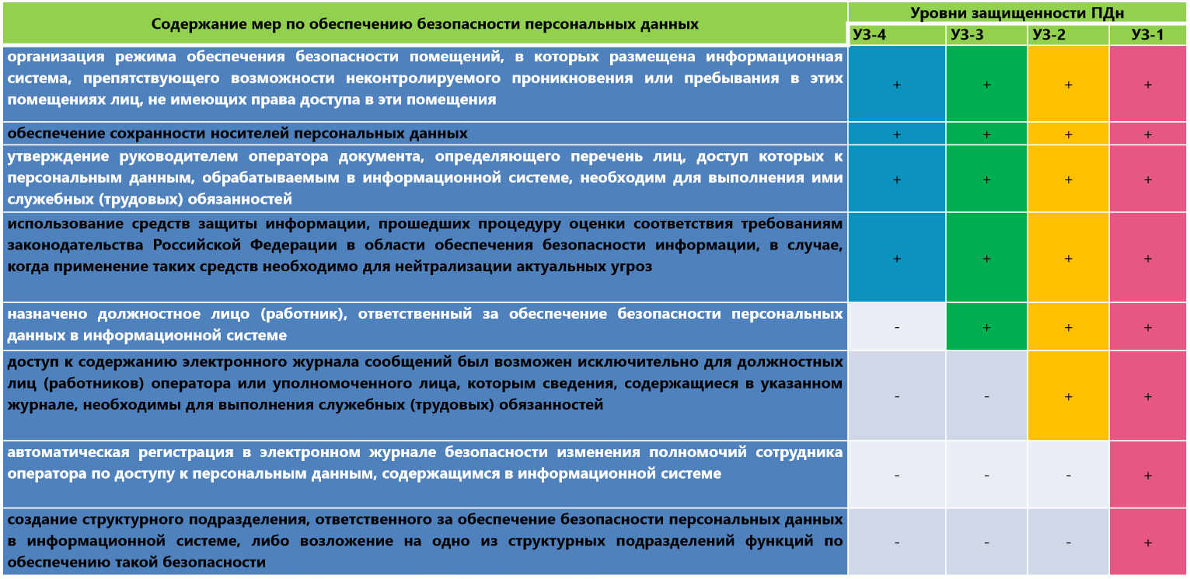
В ИСПДн «Медицина+» планируется обработка персональных данных категории 1 в объеме < 100000. Определён 1 тип актуальных угроз и 1 уровень защищённости.

Slide 22
Условное обозначение и номер меры | Содержание мер по обеспечению безопасности персональных данных | Средства реализации мер
I. Идентификация и аутентификация субъектов доступа и объектов доступа (ИАФ)
ИАФ.1 | Идентификация и аутентификация пользователей, являющихся работниками оператора | Secret Net Studio 8.5 - Возможность входа пользователей в систему, как по логину/паролю, так и с использованием аппаратных средств усиленной аутентификации. Стандартная аутентификация, усиленная аутентификация по ключу, усиленная аутентификация по паролю.ПАК “Соболь” 3.0.9 (M2) - Идентификация и усиленная (двухфакторная) аутентификация пользователей с использованием персональных идентификаторов.
ИАФ.3 | Управление идентификаторами, в том числе создание, присвоение, уничтожение идентификаторов | Astra Linux Special Edition РУСБ.10015-01 - Управление идентификаторами пользователей (присвоение и блокирование идентификаторов, а также ограничение срока действия идентификаторов (учетных записей) осуществляется администратором локально или централизованно с помощью инструментов управления политикой безопасности
ИАФ.4 | Управление средствами аутентификации, в том числе хранение, выдача, инициализация, блокирование средств аутентификации и принятие мер в случае утраты и (или) компрометации средств аутентификации | Континент-АП + Сервер доступа 3.7 - Работа с ключами, сертификат и закрытый ключ отзыв сертификата. Соболь 4.2 - 1) Кроме идентификатора при аутентификации в Соболе используется специальный ключ (аутентификатор) и пароль. 2) Реализован генератор пароля при регистрации и смене пароля Администратора/пользователя. 3) Реализована проверка стойкости пароля 4) Есть возможность смены ключа и пароля. Реализован режим их устаревания.
ИАФ.5 | Защита обратной связи при вводе аутентификационной информации | UserGate - Наличие функциональной возможности, позволяющей осуществлять идентификацию и аутентификация пользователей при доступе к сетевым ресурсам в том числе посредством VPN соединения.
ИАФ.6 | Идентификация и аутентификация пользователей, не являющихся работниками оператора (внешних пользователей) | АПКШ Континент 3.7 - Межсетевой экран, авторизация соединений
II. Управление доступом субъектов доступа к объектам доступа (УПД)
УПД.1 | Управление (заведение, активация, блокирование и уничтожение) учетными записями пользователей, в том числе внешних пользователей | Secret Net Studio 8.5 - Управление учетными записями в программе управления пользователями SNS
УПД.2 | Реализация необходимых методов (дискреционный, мандатный, ролевой или иной метод), типов (чтение, запись, выполнение или иной тип) и правил разграничения доступа | Secret Net Studio - C 8.5 - Дискреционный метод разграничения доступа к объектам ФС, устройствам компьютера (usb, физические диски, принтеры, сетевые интерфейсы). Мандатный метод разграничения доступа к объектам ФС, устройствам (usb, диски, принтеры, сетевые интерфейсы)
УПД.3 | Управление (фильтрация, маршрутизация, контроль соединений, однонаправленная передача и иные способы управления) информационными потоками между устройствами, сегментами информационной системы, а также между информационными системами | ПАК “Соболь” 3.0.9 (M2) - Доверенная загрузка до загрузки ОС. Без аутентификации пользователя с предъявлением идентификатора доступ к ресурсам СВТ не предоставляется. Механизм сторожевого таймера + ДСЧ.
УПД.4 | Разделение полномочий (ролей) пользователей, администраторов и лиц, обеспечивающих функционирование информационной системы | InfoWatch Endpoint Security - Разграничение прав доступа пользователей к файлам InfoWatch Traffic Monitor - Разграничение прав доступа пользователей к файлам (модуль Device Monitor)
УПД.5 | Назначение минимально необходимых прав и привилегий пользователям, администраторам и лицам, обеспечивающим функционирование информационной системы | Astra Linux Special Edition РУСБ.10015-01 - Назначение минимально необходимых прав и привилегий, разделение полномочий (ролей) пользователей осуществляется администратором с помощью инструментов управления политикой безопасности в соответствии с организационно-распорядительной документацией оператора
УПД.6 | Ограничение неуспешных попыток входа в информационную систему (доступа к информационной системе) | Secret Net Studio - C 8.5 - Задается количество неудачных попыток аутентификации, после чего компьютер будет блокирован
УПД.10 | Блокирование сеанса доступа в информационную систему после установленного времени бездействия (неактивности) пользователя или по его запросу | ПАК “Соболь” 3.0.9 (M2) - Если в течение заданного интервала времени не прислонил электронный идентификатор - ИС блокируется до перезагрузки
УПД.11 | Разрешение (запрет) действий пользователей, разрешенных до идентификации и аутентификации | Secret Net Studio - C 8.5 - Без входа в систему (идентификации и аутентификации) все действия недоступны
УПД.13 | Реализация защищенного удаленного доступа субъектов доступа к объектам доступа через внешние информационно-телекоммуникационные сети | UserGate - Наличие функциональной возможности, позволяющей создавать VPN-подключения одного из следующих типов: Remote access VPN, Site-to-Site VPN.
УПД.14 | Регламентация и контроль использования в информационной системе технологий беспроводного доступа | CL DATAPK - Выявление и контроль (проверка/учет) информационных потоков по сетевым реквизитам источников и получателей, а также протоколу и данным пакетов. Осуществляется контроль информационных потоков, для которых источник или получатель находится за пределами защищаемой АСУ ТП.
УПД.15 | Регламентация и контроль использования в информационной системе мобильных технических средств | Контроль подключения мобильных устройств. Реализация указанной меры включает в себя периодическое получение с объекта защиты информации о подключенных к нему устройствах с использованием активного сбора данных.
УПД.16 | Управление взаимодействием с информационными системами сторонних организаций (внешние информационные системы) | Выявление и контроль (проверка/учет) информационных потоков по сетевым реквизитам источников и получателей, а также протоколу и данным пакетов. Осуществляется контроль информационных потоков, для которых источник или получатель находится за пределами защищаемой АСУ ТП.

Slide 23
Регистрация событий безопасности
РСБ.1 | Определение событий безопасности, подлежащих регистрации, и сроков их хранения | Регистрация событий безопасности в журнале Secret Net Studio, оперативные оповещения об НСД
РСБ.2 | Определение состава и содержания информации о событиях безопасности, подлежащих регистрации | Регистрация событий безопасности в журнале Secret Net Studio, оперативные оповещения об НСД
РСБ.3 | Сбор, запись и хранение информации о событиях безопасности в течение установленного времени хранения | C 8.5 - События безопасности в журнале Secret Net Studio, оперативные оповещения об НСД. Общая, графическая панель мониторинга защищенности системы (защищаемого контура), с отображением оперативных данных и статистики
РСБ.7 | Защита информации о событиях безопасности | Контроль целостности журнала Secret Net Studio
Антивирусная защита
АВЗ.1 | Реализация антивирусной защиты | UserGate - Наличие модуля антивирусной защиты, позволяющего выполнять проверку сетевого трафика на наличие вредоносного кода.
АВЗ.2 | Обновление базы данных признаков вредоносных компьютерных программ (вирусов) | UserGate - Функциональные возможности модуля антивирусной защиты позволяют осуществлять проверку транзитного почтового трафика на предмет наличия в нем вирусов и спам-сообщений.
Анализ защищённости
АНЗ.2 | Контроль установки обновлений программного обеспечения, включая обновление программного обеспечения средств защиты информации | Контроль списка установленного ПО. Включает в себя периодическое получение с объекта защиты информации об установленном на нем ПО с использованием активного сбора данных с объекта защиты и контроль за изменением получаемой информации (конфигурации).

